Slide 1
Алкины.
Ацетилен – представитель алкинов.

Slide 2
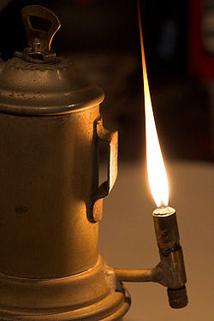
Цели:
Ознакомиться с гомологическим рядом, изомерией, номенклатурой алкинов. Рассмотреть способы получения ацетилена, изучить физические и химические свойства, применение ацетилена.

Slide 3
1. Общая формула алкадиенов
1) С_{n}H_{2n}
Неверно
2) С_{n}H_{2n+2}
Неверно
3) С_{n}H_{2n-2}
Верно
4) С_{n}H_{2n-6}
Неверно

Slide 4
2. Производство синтетического каучука основано на реакции
1) гидратации
Неверно
4) горения
Неверно
2) гидрирования
Неверно
Верно
3) полимеризации

Slide 5
3. Каучук в промышленности получают реакцией полимеризации
1) бутена-1
Неверно
2) бутадиена-1,3
Верно
3) бутана
Неверно
4) бутадиена-1,2
Неверно

Slide 6
4. Впервые в промышленных масштабах синтетический каучук был получен
1) Зининым Н.Н.
Неверно
2) Кучеровым М.Г.
Неверно
3) Лебедевым С.В.
Верно
4) Бутлеровым А.М.
Неверно

Slide 7
5. Процесс превращения каучука в резину заключается в его нагревании с
1) серой
Верно
2) водородом
Неверно
3) водой.
Неверно
4) бромом
Неверно

Slide 8
Понятие об ацетиленовых
углеводородах (алкинах)
Алкины – это непредельные углеводороды, молекулы которых содержат, помимо одинарных связей, одну тройную углерод - углеродную связь
С С
Notes:
«Предельные» означает, что атомы углерода связаны с максимальным числом атомов водорода.
«Насыщенные» означает, что данные соединения не содержат в своём составе двойных или тройных углерод-углеродных связей.
«Парафины» - термин латинского происхождения, означает не обладающий сродством.
В органической химии все вещества данного класса можно выстроить в ряд, называемый гомологическим.

Slide 9
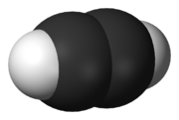
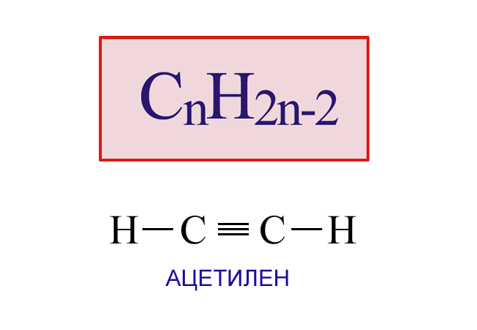
Родоначальником гомологического ряда алкинов или ацетиленовых углеводородов является ацетилен (этин) С₂Н₂
Шаро-стержневая модель молекулы ацетилена
Объемная модель молекулы ацетилена

Slide 10
Гомологический ряд ацетиленовых углеводородов (алкинов)
СН Ξ СН С₂Н₂ этин
СН Ξ С – СН₃ С₃Н₄ пропин
СН Ξ С – СН₂ – СН₃ С₄Н₆ бутин-1
СН Ξ С – СН₂ – СН₂ – СН₃ С₅Н₁₀ пентин-1
Общая формула представителей гомологического ряда алкинов: С_{n}H_{2n-2}

Slide 11
Особенности составления названий алкинов по международной номенклатуре
Главная цепь углеродных атомов должна включать в себя тройную углерод - углеродную связь.
Нумерация цепочки начинается с того конца цепи, к которому ближе тройная связь.
Основа названия ацетиленовых углеводородов оканчивается суффиксом -ин, указывающим на наличие в молекуле тройной связи.
Положение тройной связи в названии указывается цифрой после суффикса -ин.

Slide 12
Изомерия и номенклатура алкинов:
Для ацетиленовых углеводородов характерна:
изомерия углеродной цепи
изомерия положения кратной связи
межклассовая изомерия
(с диеновыми углеводородами)

Slide 13

Выберите формулы :
на «3»- гомологов на «4» – изомеров;
на «5» – дайте названия всем алкинам по современной номенклатуре
1)
2)
3)
4)
5)

Slide 14
Ответ: Гомологи - 214
2)
1)
4)

Slide 15
Ответ: Изомеры - 453
4)
5)
3)

Slide 16
Ответ: Названия алкинов по современной номенклатуре
1)
2)
3)
Бутин-1
Этин
3,3-диметилбутин-1
4)
5)
Гексин-1
Гексин-2

Slide 17
Способы получения ацетилена
1. Пиролиз метана (природного газа)
2 СН₄ С₂Н₂ + 3 Н₂
2. Гидролиз карбида кальция
СаС₂ + 2 Н₂О С₂Н₂ + Са(ОН)₂
1500ºС
Фильм
ацетилен
ацетилен

Slide 18
Химические свойства алкинов
1. Горение
2 С₂Н₂ + 5 О₂ 4 СО₂ + 2 Н₂О + Q
Температура пламени горения ацетилена в чистом кислороде достигает 3200^{о}С . Таким пламенем можно резать и сваривать металлы
Фильм

Slide 19
Химические свойства алкинов
Реакции присоединения
Гидрогалогенирование стр. 48 (учебник)
СНΞСН + НCl СН₂=СНCl
nСН₂=СНCl (-СН₂-СНCl-)_{n}
1-хлорэтен
поливинилхлорид

Slide 20
Химические свойства алкинов
Реакция гидратации (реакция Кучерова)
СНΞСН + Н₂О СН₃-С
Hg²⁺
О
H₂SO₄
Н
уксусный альдегид

Slide 21
Химические свойства алкинов
Взаимодействие с бромом
СНΞСН + Br₂ СНBr=СНBr
СНBr=СНBr + Br₂ СНBr₂-СНBr₂
Фильм
1,2-дибромэтен
1,1,2,2-тетрабромэтан

Slide 22
Химические свойства алкинов
Ацетилен обесцвечивает водный раствор перманганата калия
(качественная реакция на непредельные углеводороды)
Фильм

Slide 23
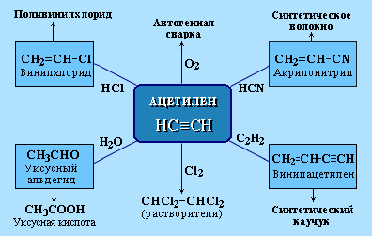
Применение ацетилена

Slide 24
Найдите выигрышный путь, который составляют формул алкинов:
C ₂H₂
C ₁₀H₂₂
C ₇H₁₆
правильно | неправильно | неправильно
неправильно | правильно | неправильно
неправильно | неправильно | правильно
C ₆H₁₂
C₄H₆
C ₅H₁₀
C ₅H₈
C ₄H₈
C₃H₄

Slide 25
Из букв, соответствующих правильным ответам, получите название радикала
Применение реакции или ее продуктов | Химические свойства ацетилена
 | Реакция с бромной водой | Реакция горения | Реакция с водой | Реакция с хлороводородом | Реакция с перманганатом калия
Идентификация непредельных соединений | В | А | М | Т | И
Резка и сварка металлов | Е | Н | О | С | Е
Получение мономера для производства поливинилхлорида | Ы | Ч | Б | И | Ю
Производство уксусного альдегида | Г | С | Л | Ш | З

Slide 26
Ресурсы:
http://www.gaz-m.ru/catalog/67-acetilen.html
Материалы семинара «Секреты химического мастерства»
http://files.school-collection.edu.ru/dlrstore/c8c113f6-5d18-96a2-84ae-aef37fcc8d57/00119627211535778.htm
http://school-collection.edu.ru/catalog/rubr/4842a792-b504-427a-53c5-c94cd3e47e34/45283/?interface=pupil&class=53&subject=31

